Slide 1
Staatliches Berufliches Schulzentrum Aschaffenburg
Ausbildung zum staatlich geprüften Kinderpfleger und zur STAATLICH GEPRÜFTEN KINDERPFLEGERin

Slide 2
Voraussetzungen
Guter Umgang mit Kindern
Erfolgreicher Mittelschulabschluss
Geduld
Konfliktfähigkeit
Einfühlungsvermögen
Verantwortungsbewusstsein und Einsatzbereitschaft
Kreativität und Musikalität
Belastbarkeit

Slide 3
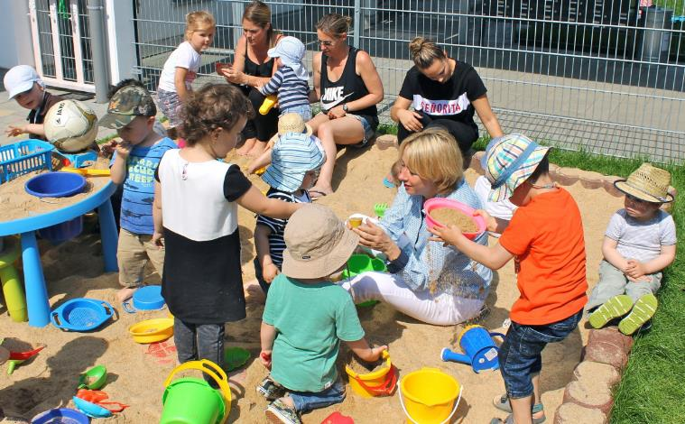
Daraus besteht die Ausbildung
Theorie | Praxis
Unterricht in der Schule mit viel Praxisbezug | Du arbeitest im Kindergarten

Slide 4
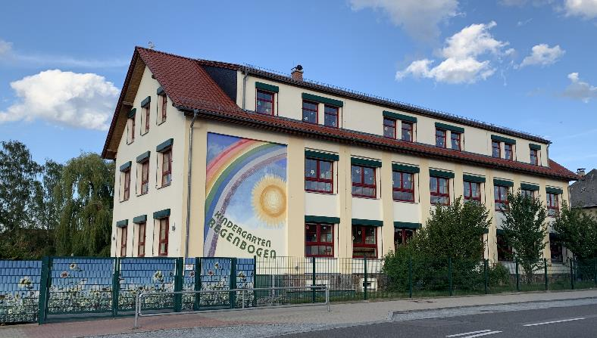
Praxis
Praxisorte: Kindergarten, Hort, Krippe
Aufgaben: Betreuen, Erziehen, Bilden
10. Jahrgangsstufe: 10 Praxistage und Praxisblöcke von je 1 und 2 Wochen
11. Jahrgangsstufe: 2 Praxisblöcke von je 1 Woche und 2 Praxisblöcke von je 2 Wochen

Slide 5
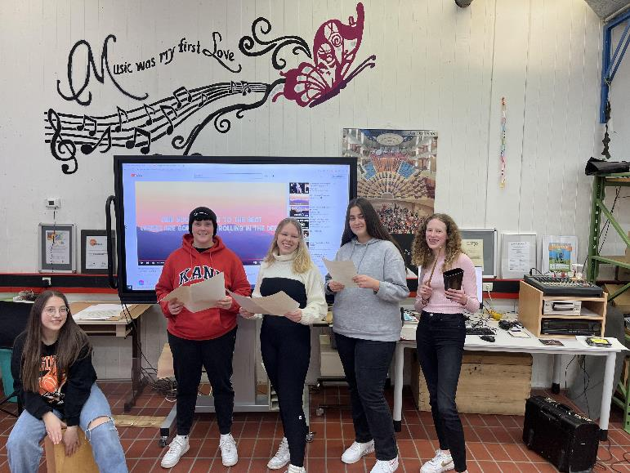
Musik und Musikerziehung

Slide 6
Werkerziehung und Gestalten

Slide 7
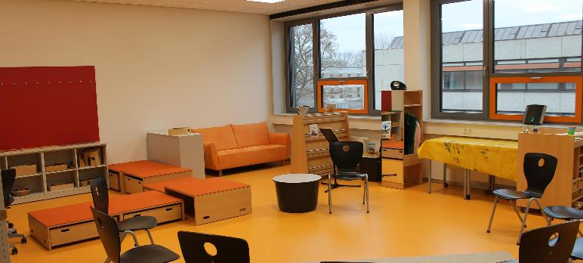
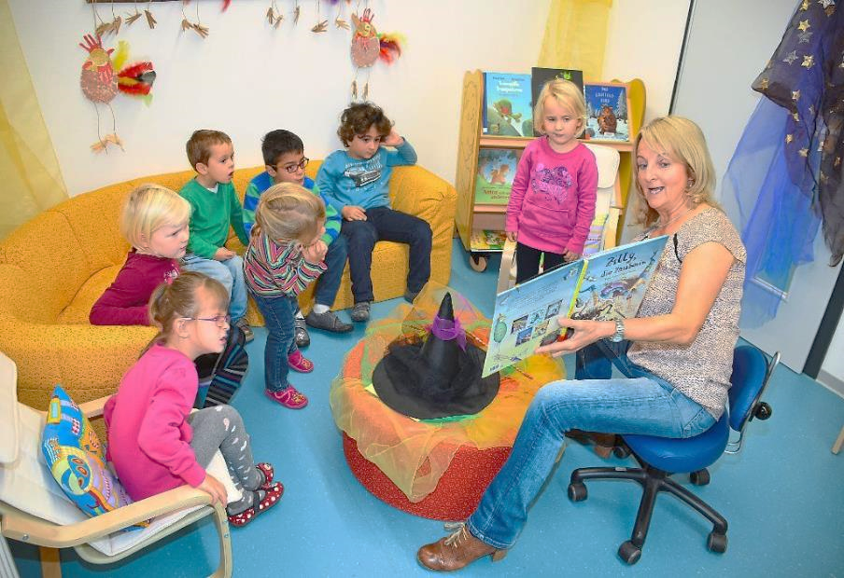
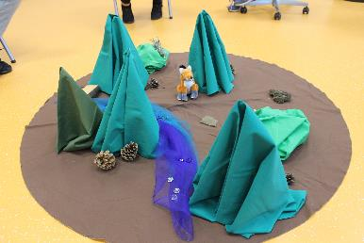
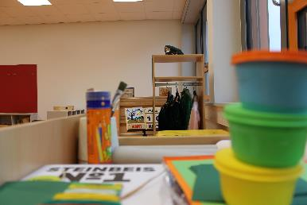
Praxis- und Methodenlehre
Berufsfachschule
Kindergarten
Foto: Schwarzwälder-Bote
https://www.schwarzwaelder-bote.de/media.media.7f55d2be-9bfc-4eac-a3b9-53e09556a324.original1024.jpg

Slide 8
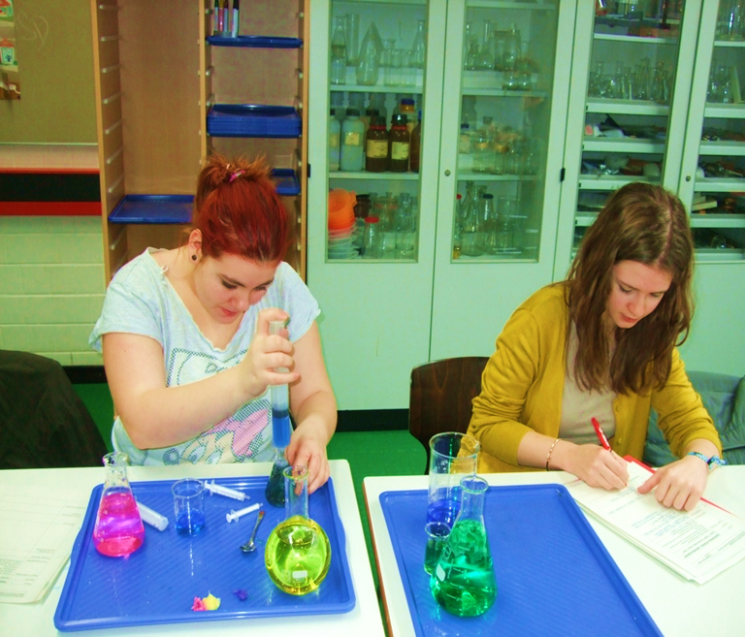
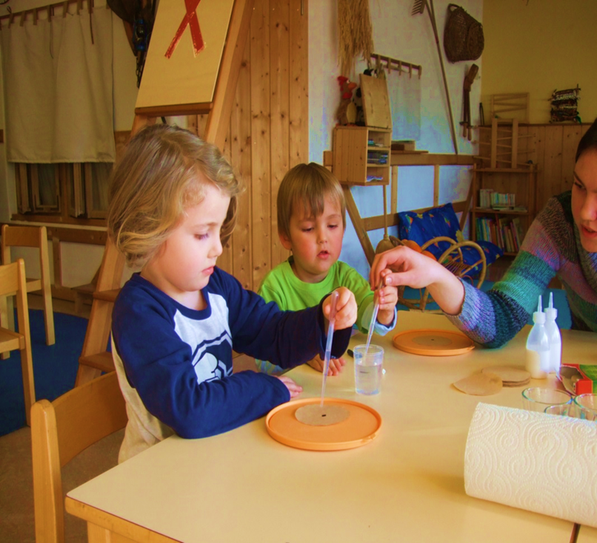
Mathematisch- Naturwissenschaftliche Erziehung
Berufsfachschule
Kindergarten

Slide 9
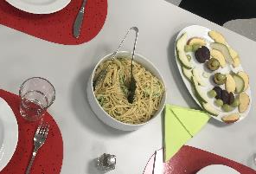
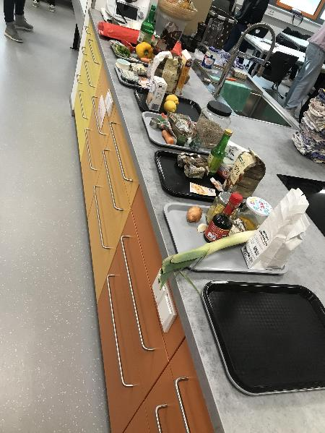
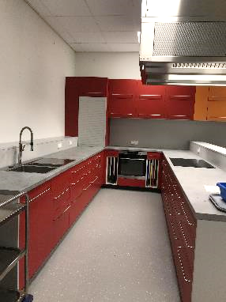
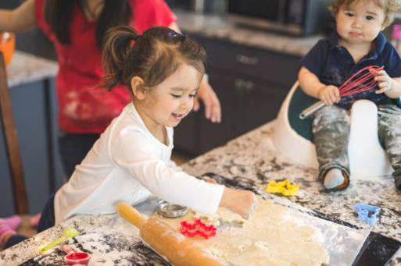
Hauswirtschaftliche Erziehung
Berufsfachschule
Kenntnisse über Nahrung/Hygiene, Theorie, Kochen
Kindergarten
Umsetzung der Aktivitäten

Slide 10
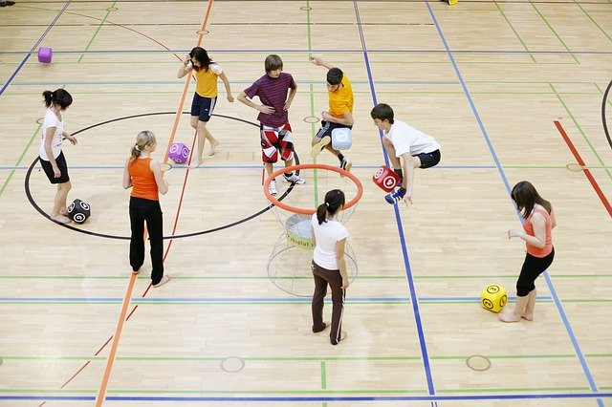
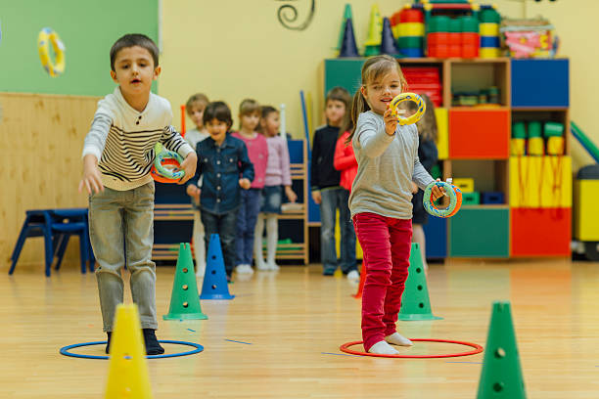
Sport- und Bewegungserziehung
Berufsfachschule
Praxisorientiert, Aktivitäten für das Praktikum
Kindergarten
Umsetzung der Aktivitäten

Slide 11
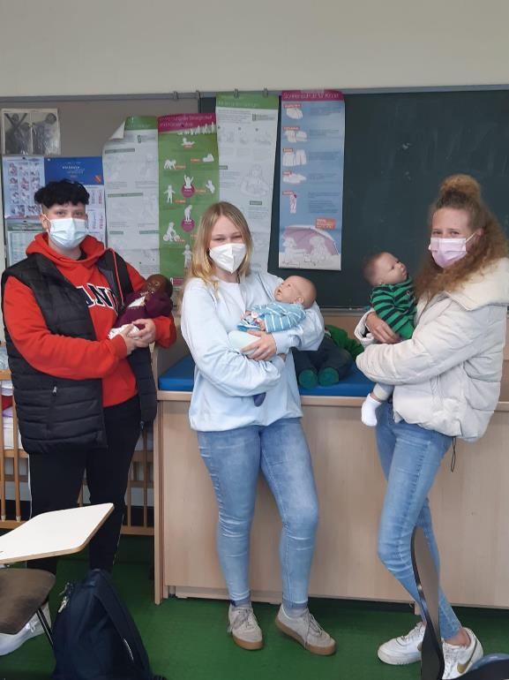
Säuglingsbetreuung
Betreuung und Erziehung von Säuglingen
Bedürfnisse des Kindes

Slide 12
Religionslehre und Religionspädagogik Ethik und Ethische Erziehung
Interreligiöse Feste und Bräuche im Kindergarten
Werteerziehung und Persönlichkeitsentwicklung

Slide 13
Fachtheoretische Fächer:
Ökologie und Gesundheit
Deutsch und Kommunikation
Pädagogik und Psychologie
Politik, Gesellschaft und Berufskunde
Englisch
Rechtskunde

Slide 14
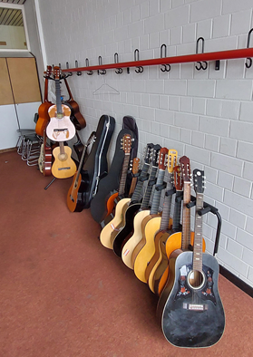
Wahlfächer:
Chor
Gitarre
Mathematik
Englisch für weiterführende Schulen
Darstellendes Spiel
Soziale Medien

Slide 15
Du möchtest dich bewerben?
Staatliches Berufliches Schulzentrum Aschaffenburg
Seidelstraße 4
63741 Aschaffenburg
Telefonnummer: 06021/583850
E-Mail: info@bszab.de
Schulleiter: Herr Dr. Matthias Fünffinger
Scanne den QR-Code, um auf unsere Website weitergeleitet werden!

